Slide 1
Descentralización y Reforma Ley 715/2001

Slide 2
Situación Presupuestal del Ministerio de Educación
Sistema General de Participaciones
Sector Educativo

Slide 3
SGP
En 2001 se crea el Sistema General de Participaciones (SGP) con el objetivo de distribuir recursos de la nación a las entidades territoriales principalmente para educación, servicios de salud y saneamiento básico.
El sector educativo recibe el 56,16% de los recursos que existen en la bolsa general del SGP. Estos recursos se utilizan principalmente para financiar:
Nómina de docentes, directivos docentes y personal administrativo.
Contratación de la prestación del servicio educativo.
Actividades para mantener, evaluar y promover la calidad educativa.
Infraestructura educativa.
$20,5
billones
2017
La distribución de recursos del SGP educación a cada entidad territorial se realiza por medio de la asignación de un valor por alumno (tipología), que depende del nivel educativo, la zona geográfica y el costo de la nómina, entre otros.

Slide 4
Gasto en educación por fuente, 2013-2015
SGP
El SGP representa cerca del 80% del gasto en educación.
La inversión con recursos propios está concentrada en las principales ciudades, especialmente Bogotá y Medellín.
FUENTE: FUT
SGP Prestación del servicio
Ingresos corrientes
SGP Calidad
Resto:Otros SGP y otros recursos

Slide 5
Evolución SGP
En el periodo 2002-2017 el SGP Educación tuvo un crecimiento real del 53,3%
En 2016, el SGP Educación representó el 2,84% de PIB, frente a 2,75% en 2002.
Prestar un servicio en educación de calidad y el costo de la nómina docente requieren de una mayor tasa de crecimiento de la participación para educación.
FUENTE: DNP

Slide 6
Situación Presupuestal del Ministerio de Educación
La coyuntura del SGP Educación en 2017

Slide 7
Balance SGP Educación 2017
Balance SGP 2017
En la vigencia 2017, el SGP para el sector educación pierde el 1,8%, lo que significa una disminución para inversión en el sector de cerca de $545mm.
El costo de la nómina proyectada se estima en $16.2 billones.
Se asignan recursos para calidad por valor de $1.45 billones.
Se proyecta un déficit del SGP igual a $556 mm debido a que el costo de la nómina crece por encima del crecimiento del SGP (12,8 vs 8,6%).

Slide 8
Situación Presupuestal del Ministerio de Educación
Los retos en educación son mayores que lo que el SGP está cubriendo

Slide 9
La meta
Ser el país mejor educado de América Latina en 2025
Un país que avanza hacia la Jornada única
Con materiales y apoyo pedagógico para todos los niños
Un país con docentes mejor calificados y remunerados
Con apoyo administrativo en los colegios
Con mejores condiciones de infraestructura educativa
Un país que garantiza las mismas oportunidades a todos los niños y jóvenes independientemente de su lugar de origen

Slide 10
Canasta ideal
Nómina docente y directiva docente
Docente
Alumno
Planta física
Administrativo
Gestión central ETC
Sistema de información
Administrativos ETC
Funcionamiento
PAE
Transporte
Personal Administrativo en EE
Servicios generales (Aseo y vigilancia)
Derechos académicos y servicios complementarios
Construcción
Mantenimiento
Dotaciones

Slide 11
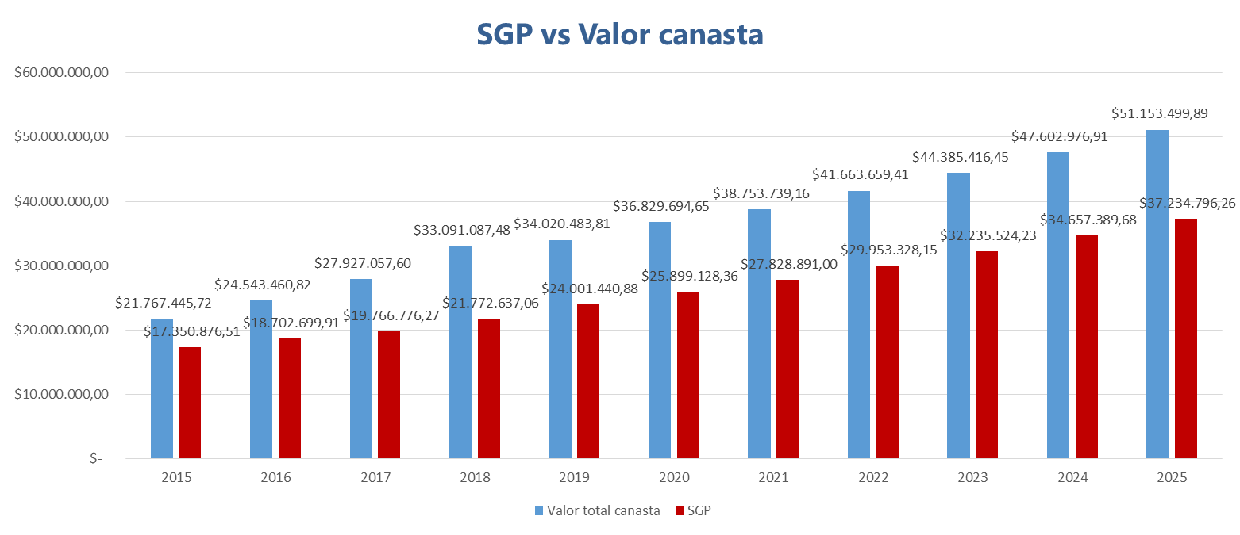
SGP vs Valor canasta
SGP vs Valor canasta ideal ($ millones)
FUENTE: Cálculos MEN
Notes:
Canasta proyectada por la OAPF que incluye proyecciones de todos los componentes.

Slide 12
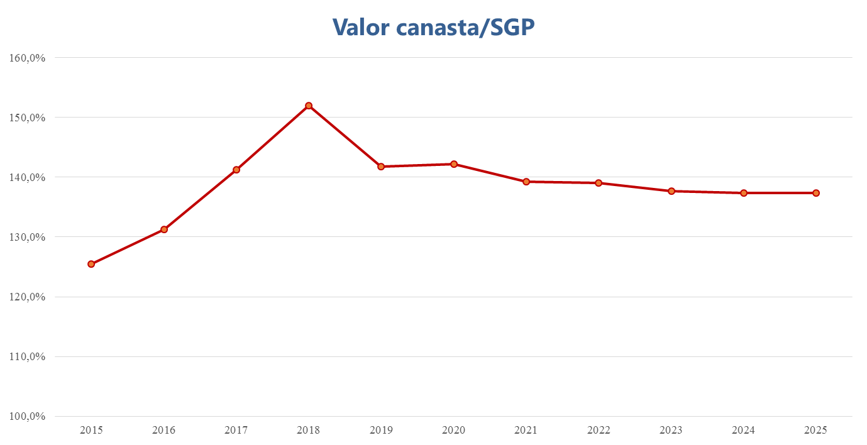
Valor canasta ideal / SGP
Valor canasta / SGP
El valor proyectado de la canasta ideal está entre un 25% y un 50% por encima del monto proyectado del SGP educación.

Slide 13
Situación Presupuestal del Ministerio de Educación
Agenda de reforma
Sistema General de Participaciones

Slide 14
Necesidad reforma
Reforma
Corto Plazo
Recuperar el 1.8% de recursos para el sector educativo.
Reorientar excedentes para suplir el déficit de los sectores.
Apalancar las metas de largo plazo para ser el país mejor educado de América Latina en 2025: nivelación, JU, alimentación, cobertura, etc
Ser pertinente para la ruralidad: asignación de recursos al territorio teniendo en cuenta las particularidades del contexto rural (por ejemplo, la dispersión de las sedes).
Ser eficientes en el gasto: debemos revisar si los recursos están siendo asignados de acuerdo con las prioridades del país en política educativa.
Ser responsables en la descentralización: profundizar la autonomía de los territorios de forma responsable y con capacidad local.
Reforma
Estructural

